Slide 1
Parcot
Решение для управления большим парковочным пространством через телеграм

Slide 2
функционал
Поиск и бронирование места
Продуманный функционал с простым интерфейсом
Система жизней (взамен кредитов)
Интуитивный интерфейс
Возможность автоматизации (через синхронизацию с системой пропуска)

Slide 3
Разработка
Что реализовано?

Slide 4
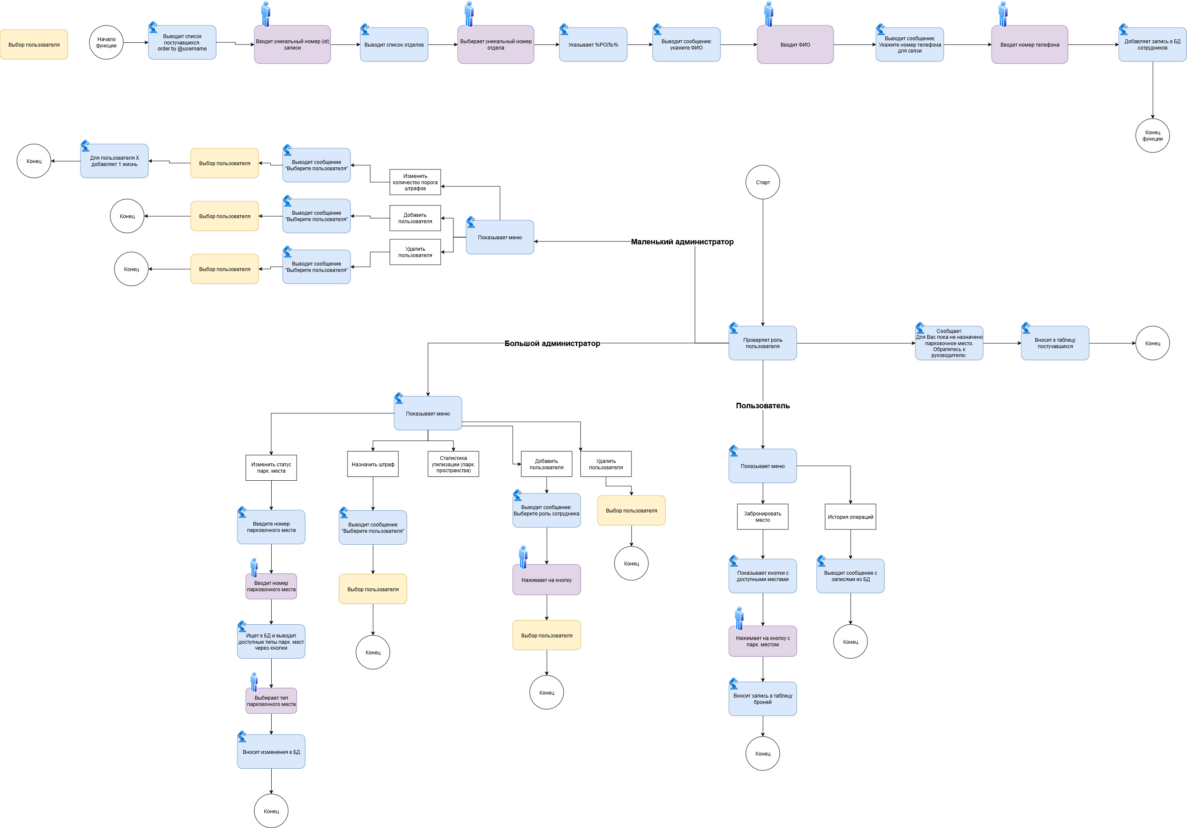
Концептуальная схема

Slide 5
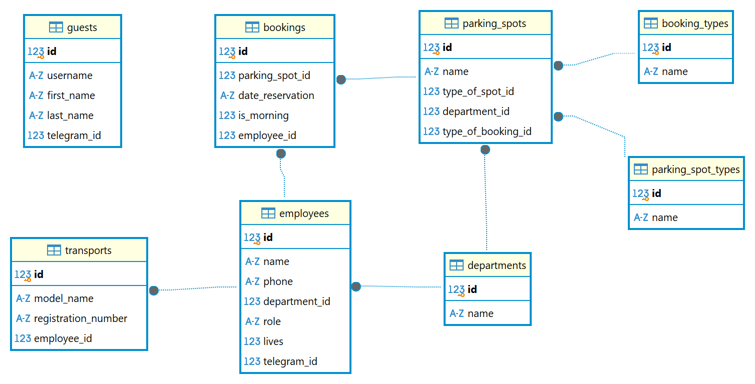
Модель базы данных

Slide 6


Функционал разграничения доступа

Slide 7
система
жизней

Slide 8
3 жизни вместо 30 кредитов
Система жизней предпочтительнее системы баллов, которые можно тратить, поскольку она более эффективно мотивирует соблюдение правил и предотвращает злоупотребления.
Система баллов может привести к неконтролируемому накоплению "виртуального капитала" у нарушителей, создавая иллюзию «бесплатности» нарушения правил и, потенциально, понижая их мотивацию к корректному поведению.
Более прозрачна и понятна, что снижает сложность разработки.
3 жизни на год. Администратор может увеличить на 1 за заслуги.

Slide 9
Ключевые функции приложения
Возможности пользователя
Поиск и бронирование парковочного места
Отмена брони
Просмотр имён коллег на занятых местах
Администратор большой.
Смотреть статистику утилизации парковочных мест
Добавление/удаление малых администраторов
Изменение категории парковочного места
Администратор малый.
Добавление/удаление пользователей

Slide 10
демонстрация
QR
-

Slide 11

вопросы

Slide 12
СПАСИБО
Parcot

